Slide 1
Zbořený kostelec

Slide 2
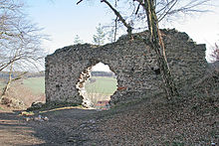
Zbytky nadvořní zdi

Slide 3
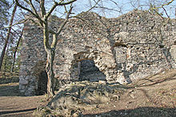
Nový palác na hradě

Slide 4
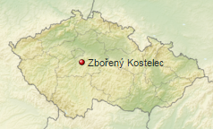
Místo na mapě
Zbořený Kostelec

Slide 5
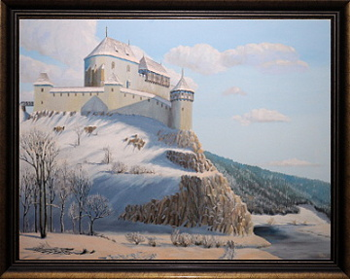
rekonstrukce

Slide 6
informace
Sloh | gotický
Výstavba | poslední čtvrtina 13. století
Přestavba | polovina 15. století
Stavitel | Václav II.
Další majitel | Přemyslovci aj.

Slide 7
Přijeďte se k nám podívat

